Slide 1



Asset Management - Performance
Modelling (L5)
❑
Software Installation
Opção UMinho: Asset Management
UNIVERSIDADE DO MINHO - Departamento de Engenharia Civil
Jose Matos

Slide 2
Asset Management - Performance
Modelling (L5)
❑
Software Installation
JAVA LINK :
http://www.oracle.com/technetwork/java/javase/downloads/jre8-downloads-2133155.html
Opção UMinho: Asset Management
UNIVERSIDADE DO MINHO - Departamento de Engenharia Civil
Jose Matos

Slide 3
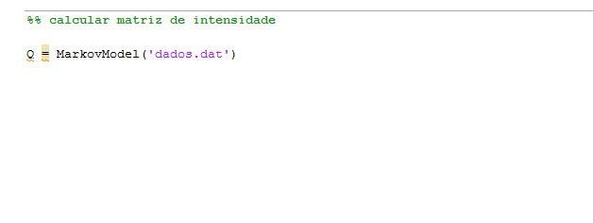
Asset Management - Performance Modelling (L5)
Markov Model – Intensity Matrix (computation)
Date:
yyyy-mm-dd
Condition State:
from 1 (best) to 5 (worst)
Separated by “;”
Opção UMinho: Asset Management
UNIVERSIDADE DO MINHO - Departamento de Engenharia Civil
Jose Matos

Slide 4
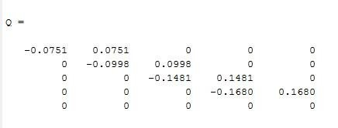
Asset Management - Performance Modelling (L5)
❑
Markov Model – Intensity Matrix (results)
Opção UMinho: Asset Management
UNIVERSIDADE DO MINHO - Departamento de Engenharia Civil
Jose Matos

Slide 5
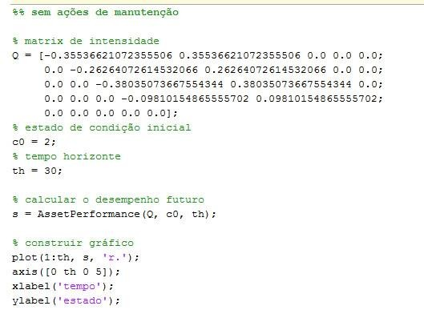
Asset Management - Performance Modelling (L5)
❑
Markov Model – Performance Prediction (computation)
Opção UMinho: Asset Management
UNIVERSIDADE DO MINHO - Departamento de Engenharia Civil
Jose Matos

Slide 6
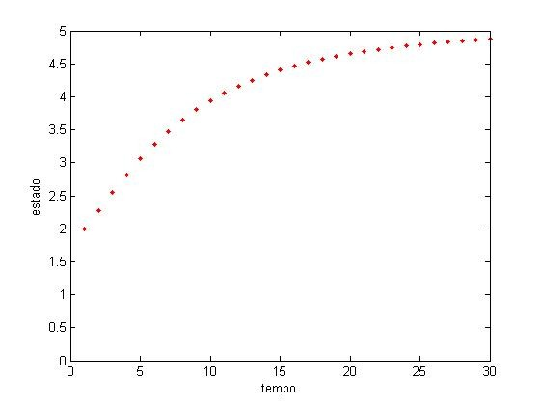
Asset Management - Performance Modelling (L5)
❑
Markov Model – Performance Prediction (results)
Opção UMinho: Asset Management
UNIVERSIDADE DO MINHO - Departamento de Engenharia Civil
Jose Matos

